Slide 1
Het urinewegstelsel
Theorieboek persoonlijke verzorging MZ:
Thema 4 hoofdstuk 15
15.3 Urinewegstelsel
Thema 4, Hoofdstuk 15.3.5: Urineweginfecties
Thema 4, Hoofdstuk 15.5.3: Urine-incontinentie
Thema 5, Hoofdstuk 16.5: Defecatieproblemen

Slide 2
Programma
Huiswerk bespreken
Uitleg werking van het urinewegstelsel

Slide 3
Anatomie urinewegstelsel
Filmpje werking Nieren

Slide 4
Urinewegen vrouw

Slide 5
Urinewegen man

Slide 6
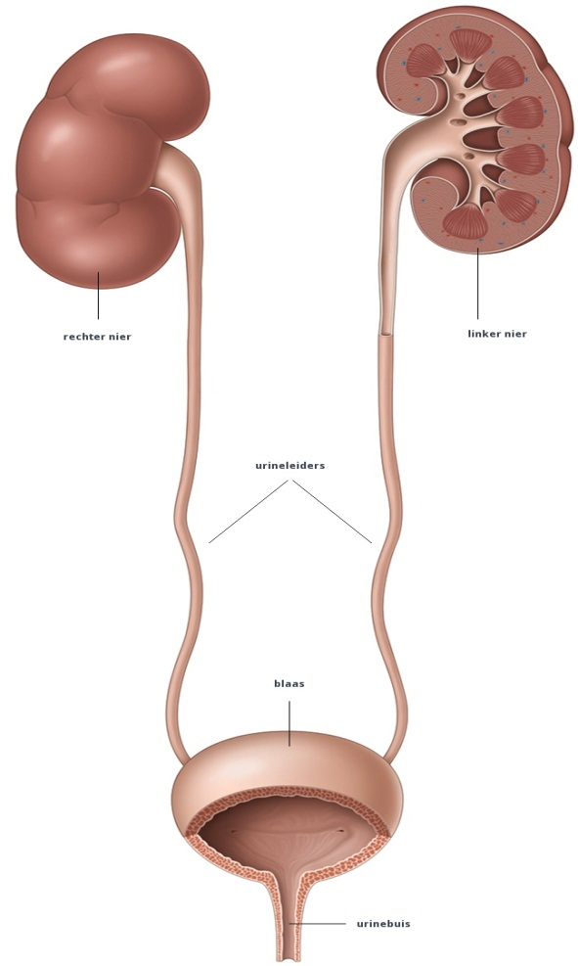
Nieren
Ligging nieren:
in de buikholte
boonvormig
ongeveer 12 cm lang
7 cm breed
vlak onder het middenrif weerszijden wk
komt uit aan onderkant blaas

Slide 7
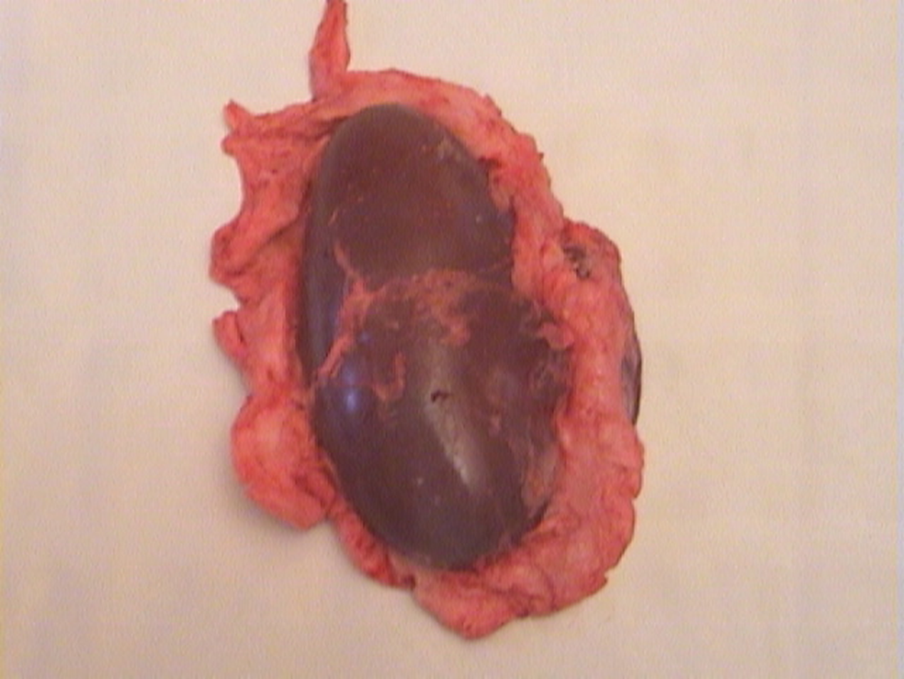
nier
vetweefsel

Slide 8
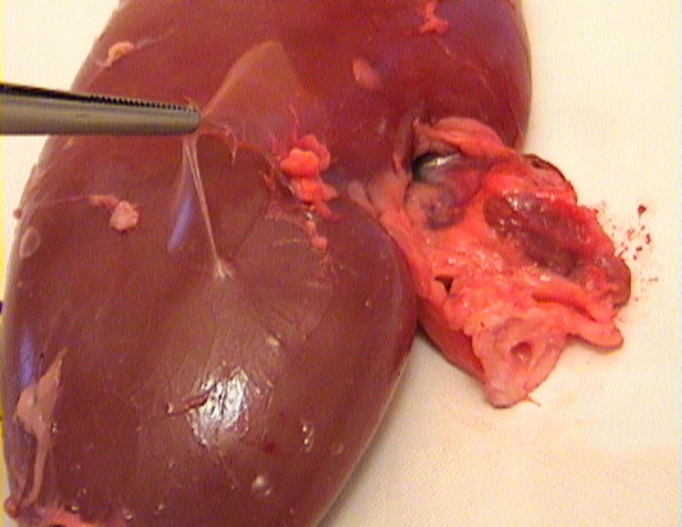
het niervlies: beschermt tegen uitdroging

Slide 9
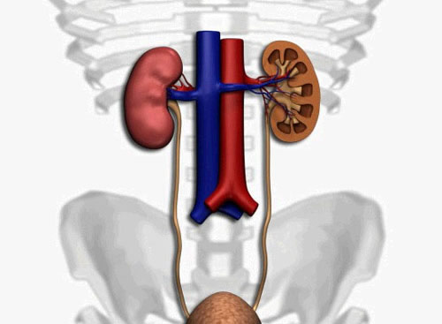
Nierpoort = nierhilus
Nierslagader =
Zuurstofrijk,
voedselrijk,
overtollige en schadelijke stoffen
Nierader = zuurstofarm
Onderste holle ader
Aorta

Slide 10
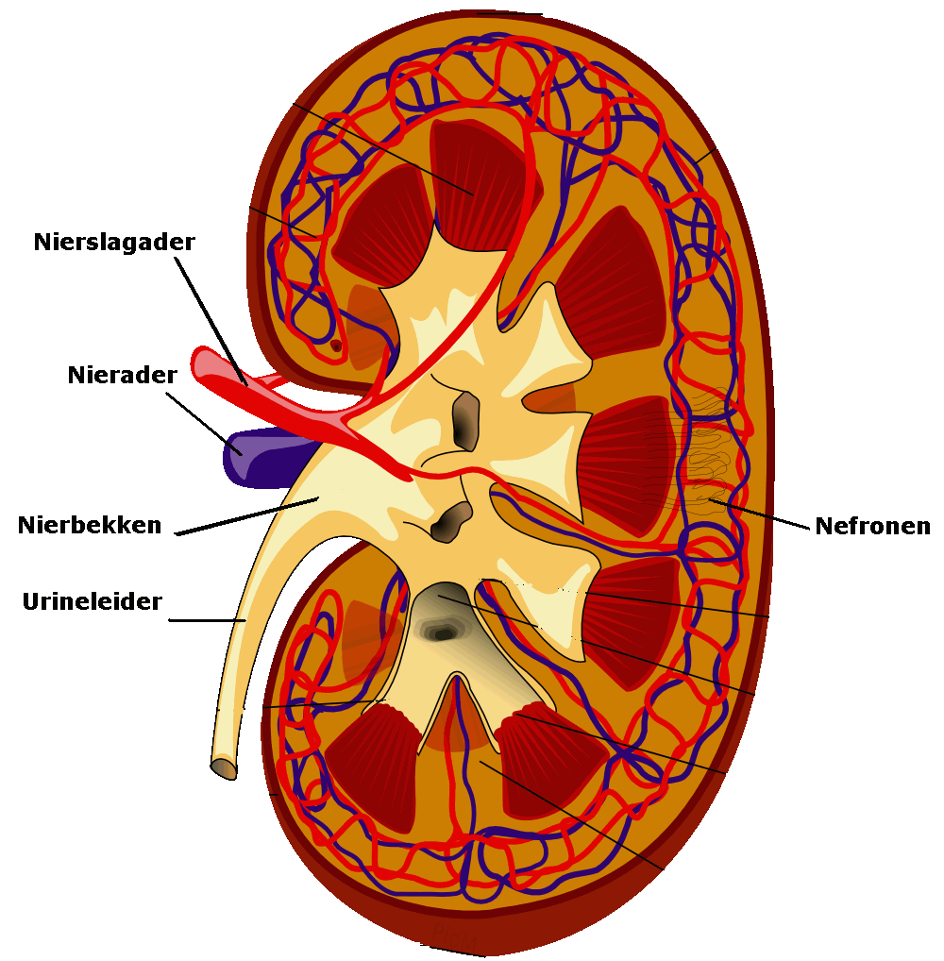
Nierbekken = pyelum
nierschors
niermerg

Slide 11
Nefron

Slide 12
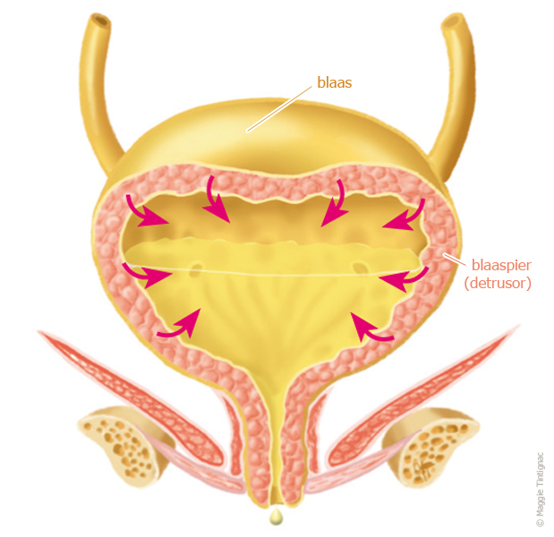
Blaas

Slide 13
Juist/Onjuist
De bijnieren horen bij het urinewegstelsel
Een ander woord voor nierbekken is pyelum
De nierslagader mondt uit in de onderste holle ader
De linker nier ligt lager dan de rechter

Slide 14
Juist/Onjuist
De bijnieren horen bij het urinewegstelsel → behoort tot hormoonstelsel
Een ander woord voor nierbekken is pyelum
De nierslagader mondt uit in de onderste holle ader → nierslagader is een aftakking van de aorta
De linker nier ligt lager dan de rechter → rechter ligt lager door ligging lever

Slide 16
Overzichtsplaatje anatomie
Urinewegstelsel
Nier
Nierpoort
Urineleider
Blaas
Urinebuis
Bijnier
Nierader en nierslagader
Onderste holle ader
Aorta
Beenslagader en beenader
Lever
Dikke darm
Bekken

Slide 17
Fysiologie urinewegstelsel
Inleiding Fysiologie Nieren

Slide 18
Nieren zijn uitscheidingsorganen

Slide 19
Functies nieren

Slide 20
Functies nieren (2)
Filteren schadelijke stoffen uit het bloed, die bij de stofwisseling ontstaan zijn
Afvoeren overtollig water, zout en schadelijke stoffen uit het lichaam

Slide 21
Samenstelling urine
Water 90-95%
Afbraakproducten van eiwitten → ureum en urinezuur
Zouten (keukenzout)
Ongeveer 1,5 liter per dag

Slide 22
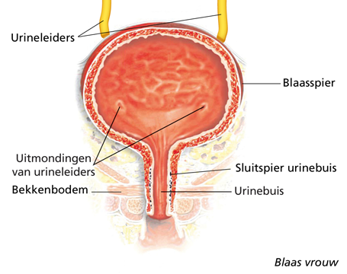
Sluitspieren van de blaas
Afstemming tussen spieren in blaaswand en sluitspieren
Bij blaasvulling van 350 ml ontvangen de hersenen een signaal (=aandrang)
Sluitspieren ontspannen, spieren blaaswand trekken samen.

Slide 23
Juist/Onjuist
Bij terugresorptie wordt ook glucose weer opgenomen in het bloed
Nefron is een niereenheid
Bij een 200 mL gevulde blaas ontvangen de hersenen het signaal aandrang

Slide 24
Juist/Onjuist
Bij terugresorptie wordt ook glucose weer opgenomen in het bloed
Nefron is een niereenheid
Bij een 200 mL gevulde blaas ontvangen de hersenen het signaal aandrang → bij 350 mL

Slide 25
Urineweginfecties

Slide 26
Maken opdrachten
Werkboek Persoonlijke verzorging MZ:
Hoofdstuk 15:
opdracht 1a, b, c (blz. 140) en
opdracht 5 en 6a (blz. 143)
Hoofdstuk 16:
Opdracht 1 t/m 4 (blz. 144 en 145)

